Slide 1

Plataforma de turismo y ocio OcioCyl
María Teresa Galindo Gómez

Slide 2
Índice
Introducción
Usuarios de la aplicación
Página de inicio
Buscador de eventos
Inscripciones
API REST
Conclusiones

Slide 3
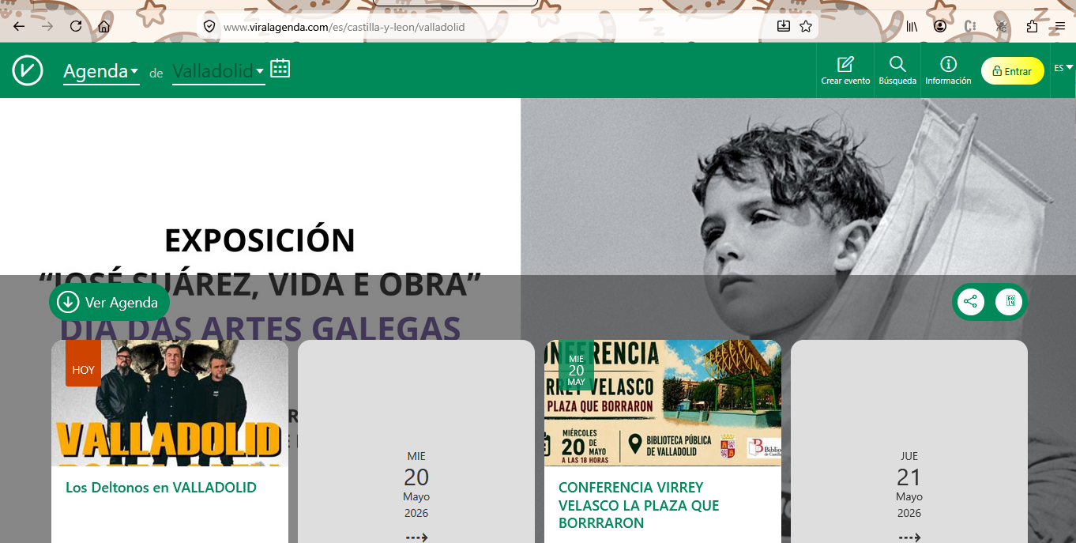
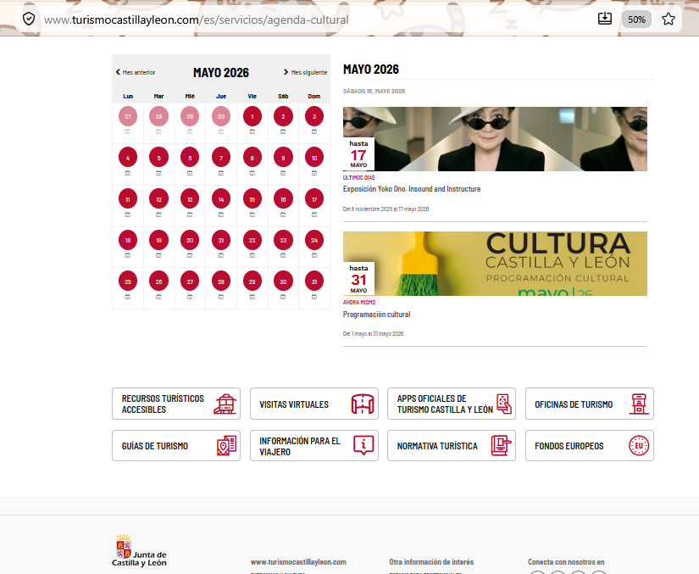
Introducción
Castilla y León fue una de las comunidades líderes en turismo
Existen portales de eventos, pero con opciones muy reducidas

Slide 4
Aplicación OcioCyl: Usuarios
Usuario no identificado: Consulta eventos, se registra en el sistema e inicia sesión
Administrador: Gestiona eventos y aprueba solicitudes de inscripción a través del APIREST
Usuario identificado no administrador: Consulta eventos, envía solicitudes de inscripción, modifica su perfil e interviene en foros de evento
Todos los usuarios de la aplicación web pueden cambiar el idioma de la aplicación y el modo de pantalla en cualquier momento.

Slide 5
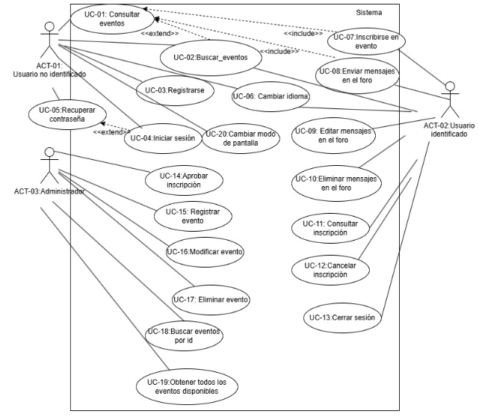
Diagrama de casos de uso OcioCyl

Slide 6
Algunos componentes de la aplicación web

Slide 7
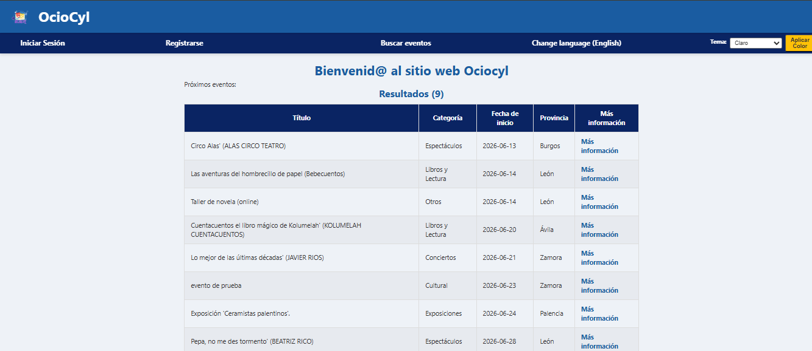
Página de inicio (usuario que no ha iniciado sesión)

Slide 8
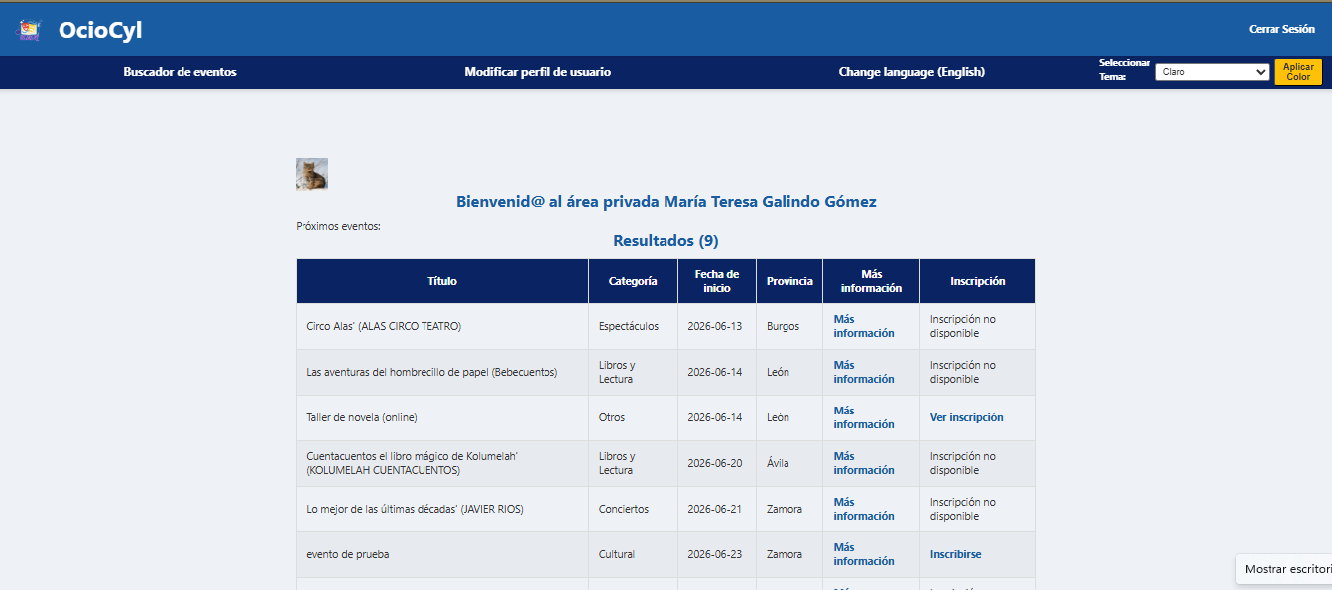
Página de inicio (usuario que ha iniciado sesión)

Slide 9
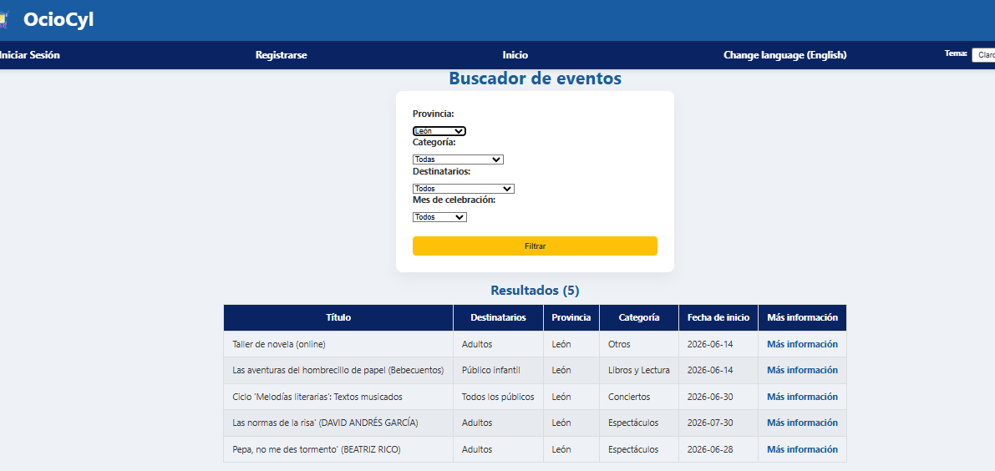
Buscador de eventos

Slide 10
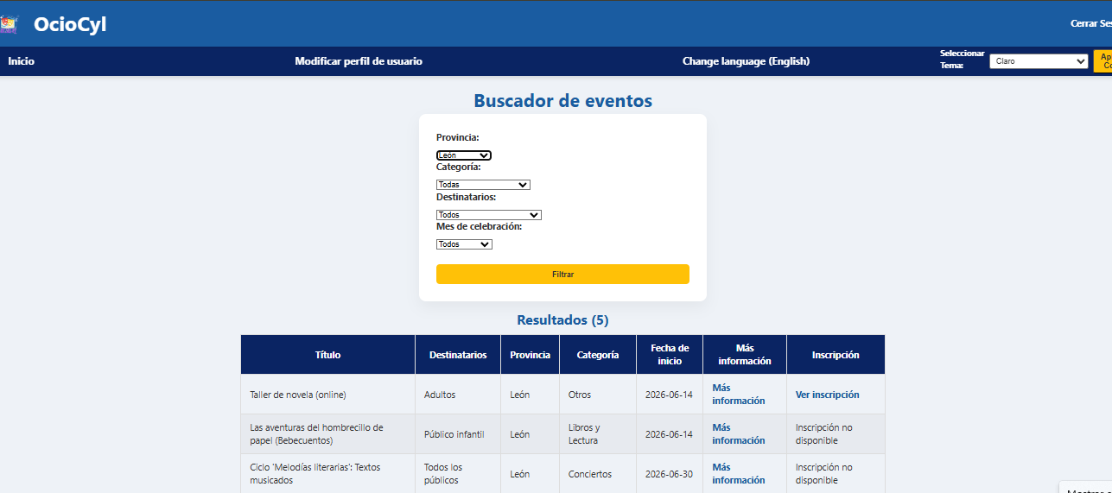
Buscador de eventos (usuario que ha iniciado sesión)

Slide 11
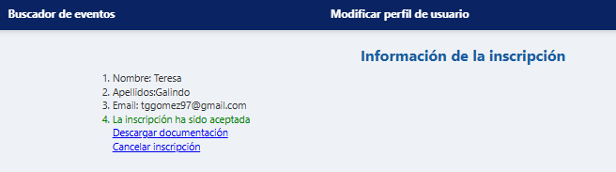
Inscripciones
Si la opción para inscribirse está disponible, el usuario puede enviar una solicitud.
Una vez enviada, puede consultarla y cancelarla

Slide 12
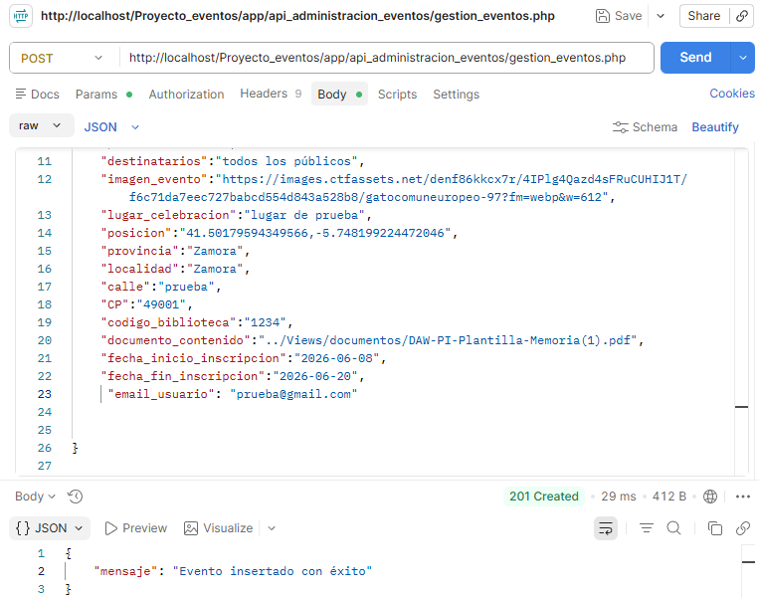
APIREST
Permite:
Dar de alta Administradores
Consultar y eliminar usuarios
Funciones exclusivas del administrador (se valida el email de usuario introducido): Alta, modificación, baja de evento, aceptar solicitud de inscripción
Email de administrador
Caso de uso: Alta de evento

Slide 13
Conclusiones
Desarrollo útil para repasar y aprender conceptos de desarrollo
Dificultad en comprobación de administrador del API, cambio de modo de pantalla y paginación en el inicio de la aplicación web.
Posibles mejoras: Sistema de notificación para foros y actualización de eventos, cambios en tonalidades del modo oscuro e inclusión de chats.

